Slide 1
1945 air force
202478156 권성민

Slide 2
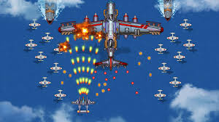
게임소개
비행기 슈팅게임
스테이지 마다 공격하는 적 비행기의 공격을 피해 적 비행기를 모두 죽이면 스테이지가 넘어가는 게임
선정이유
최대한 쉽고 간단해 보이는 게임을 찾다가
결정하게 됨

Slide 3
게임로직
플레이어
- 플레이어의 이동은 마우스 커서 혹은 WASD로 움직임
목숨 5를 가지고 시작(적의 공격을 한 번 맞을 때 목숨 하나씩 사라짐)
플레이어는 1초 마다 데미지 1의 총알을 발사하는 상태로 시작

Slide 4
게임로직
적
적의 목숨은 스테이지가 늘어남에 따라 증가
적은 2초에 한번 총알(스테이지마다 데미지 증가함)을 발사한다.
일정한 속도로 좌우로 움직이는 적도 존재
플레이가 적을 죽이면 확률적으로 아이템을 생성

Slide 5
게임로직
아이템
목숨추가: 목숨추가 아이템을 얻을 시 목숨 하나 증가
데미지 증가: 총알의 데미지 증가
쉴드: 5초동안 공격을 1회 막아주는 방어막 생성

Slide 6
게임로직
보스
다수의 총알을 발사
보스의 목숨은 20 (스테이지마다 증가)
일정한 시간마다 총알을 안 맞는 상태가 됨
보스가 죽을 시 다음 스테이지로 이동

